Slide 1
m,Search 프로젝트 - AI 투자정보 플랫폼
정보검색기술 기말프로젝트
컴퓨터정보통신대학원
디지털융합금융학과 1조
정낙현,엄호천,박진수,김주원

Slide 2
Contents
1.
프로젝트 배경
2.
Problem
3.
m,Search
4.
진행사항
5.
기대효과

Slide 3
01
프로젝트 배경

Slide 4
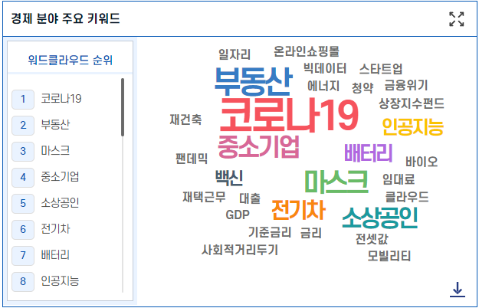
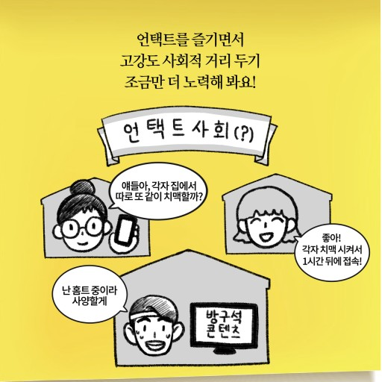
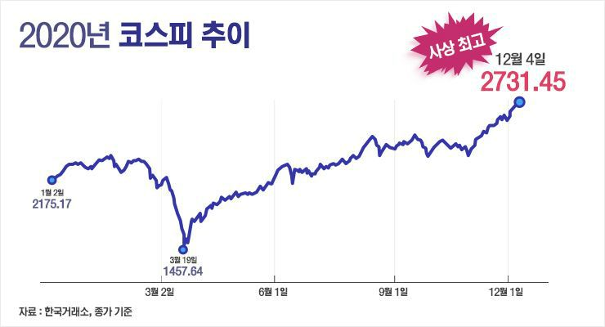
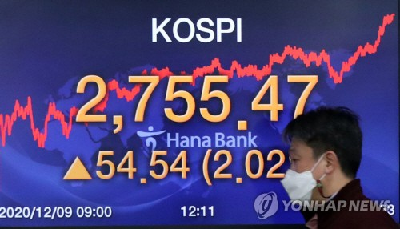
1. 코로나 시대

Slide 5
02
Problem

Slide 6
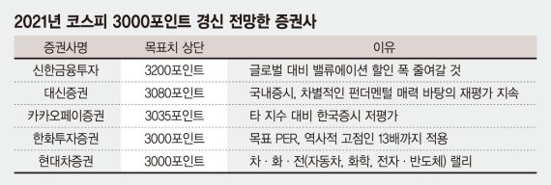
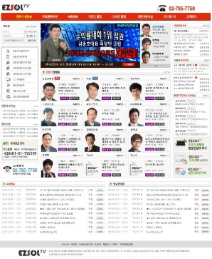
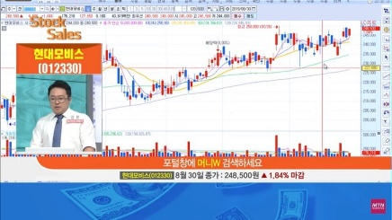









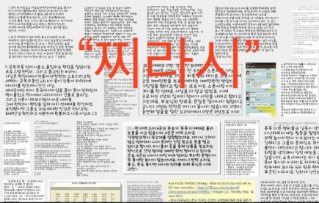
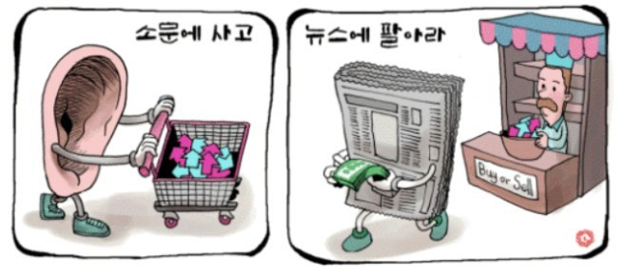
2-1. 2020년 현재는…
동학개미 와 서학개미

Slide 7
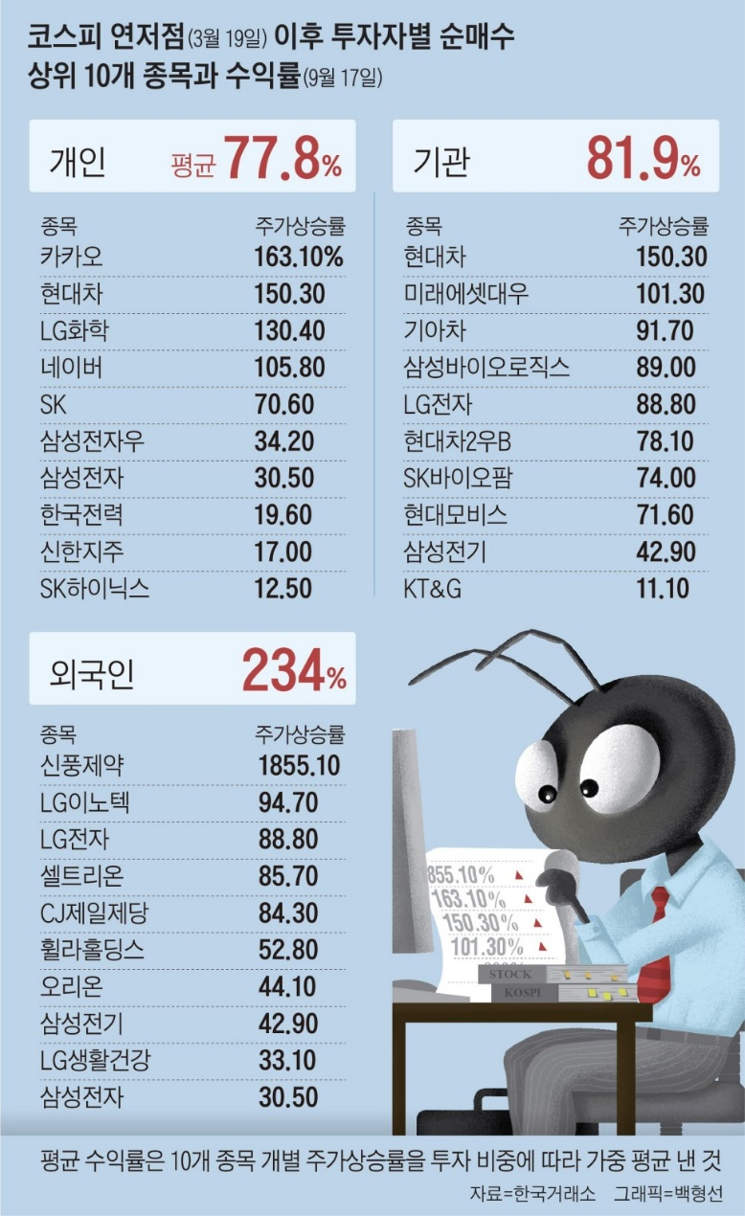
2-2. 개인투자자 VS 외국인,기관
개인투자자
소액투자
정보의 부재
아마추어
외국인,기관투자자
투자 자금
많은 정보
전문가

Slide 8
03
m,Search

Slide 9
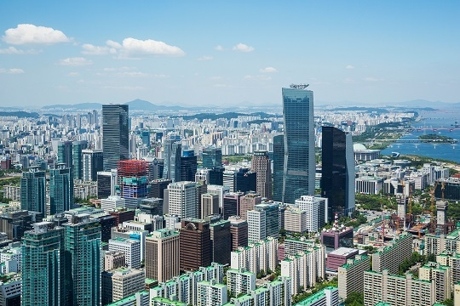
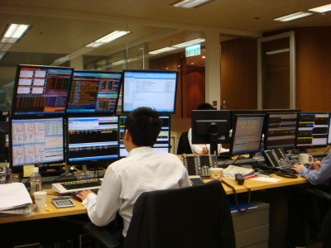
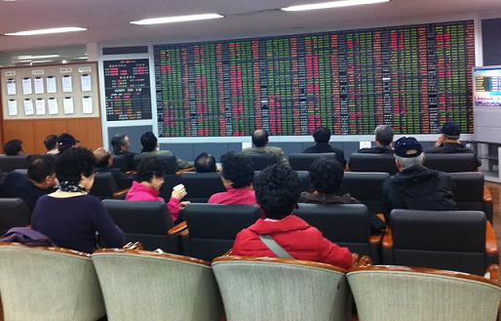

3-1. 주식투자

Slide 10
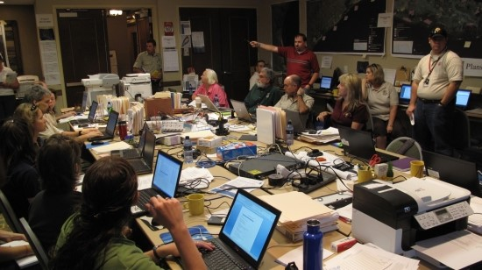
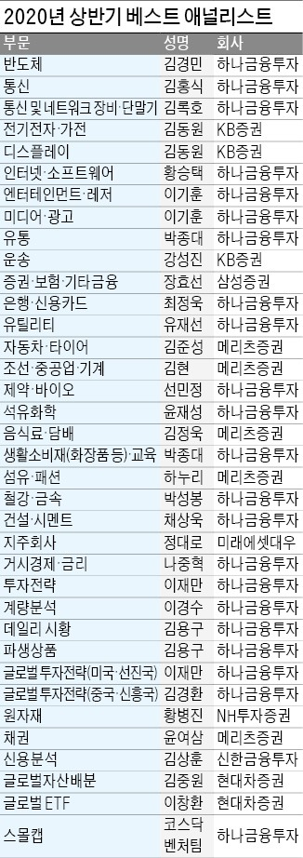
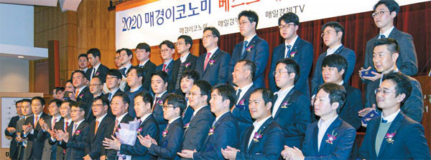
3-2. 투자정보는?

Slide 11



3-3. 미래에셋대우는 ?
?

Slide 12

3-4. m,Search

Slide 13










3-5. m,Search ?
SNS,게시판,블로그
m,Search
마케팅
투자 추천
리서치
주가 , 재무제표 , 뉴스

Slide 14
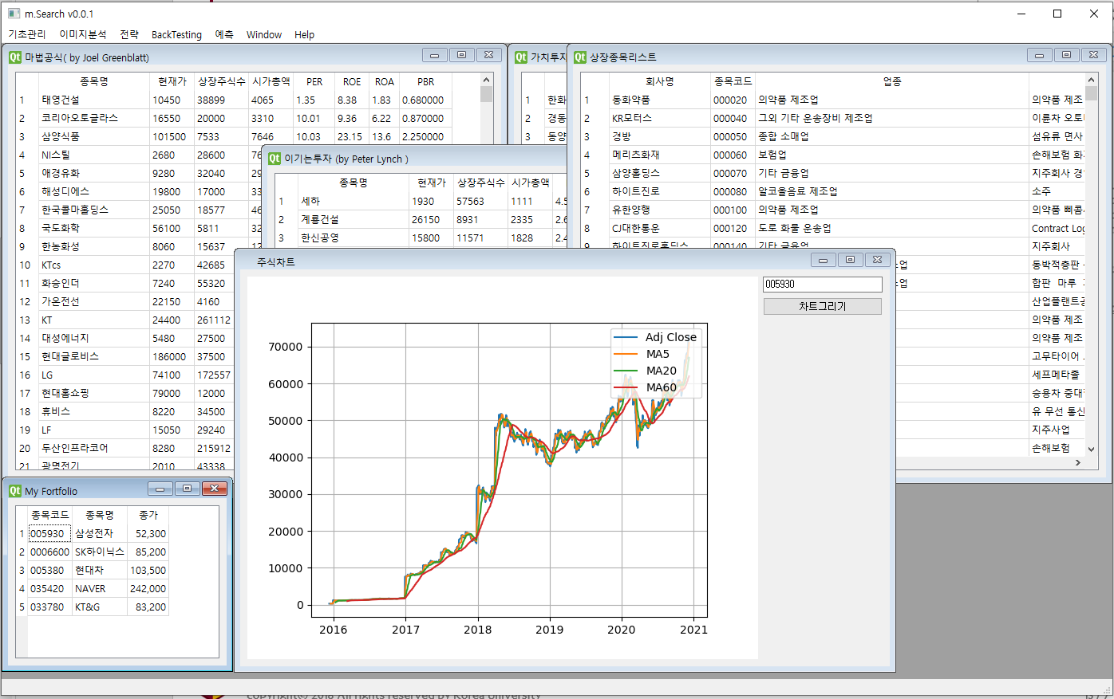
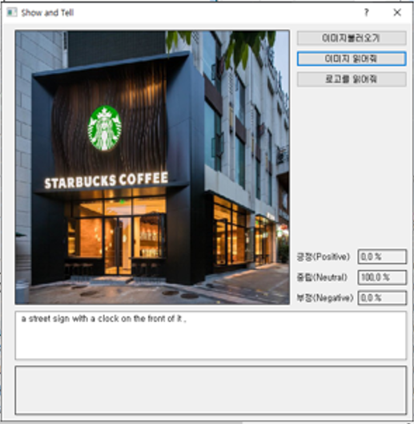
3-6. m,Search

Slide 15
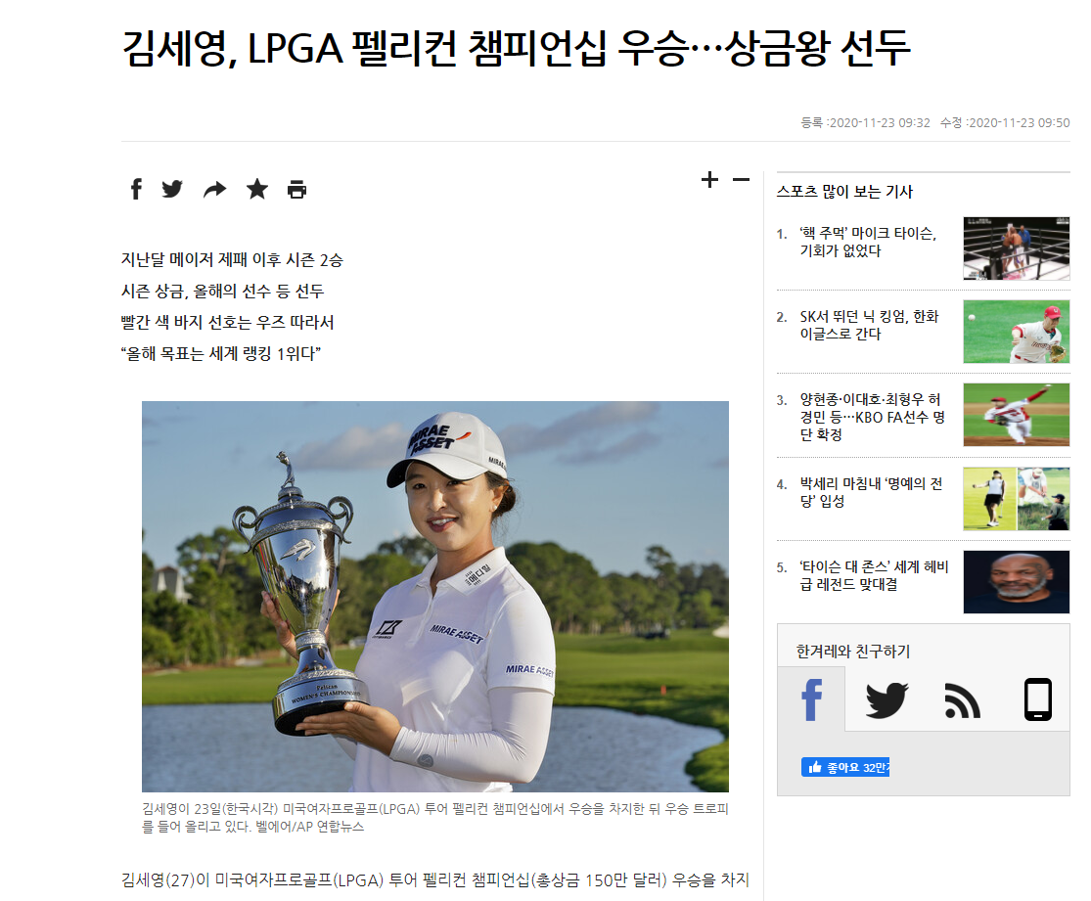
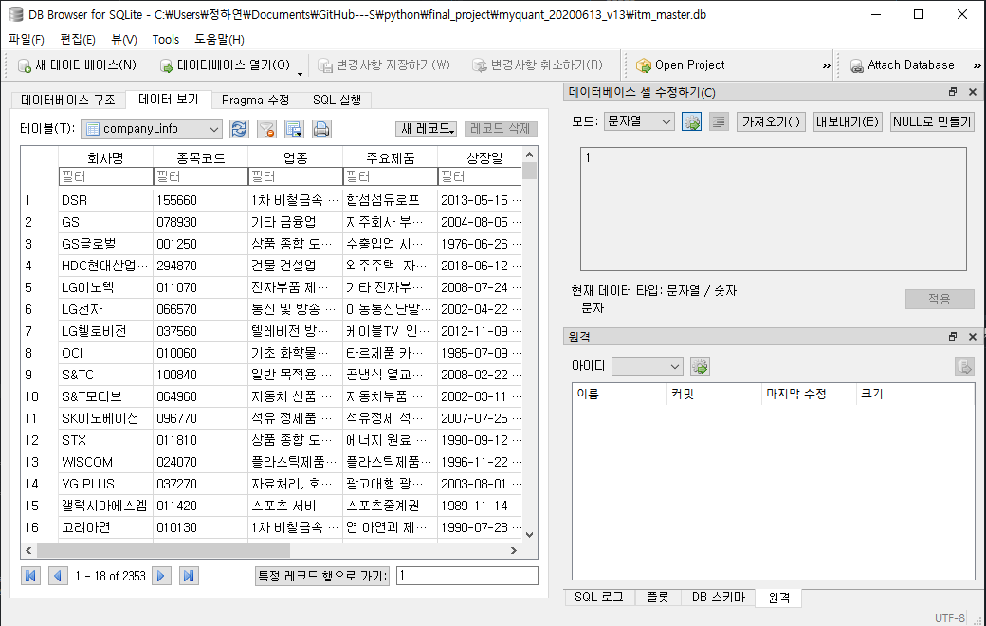
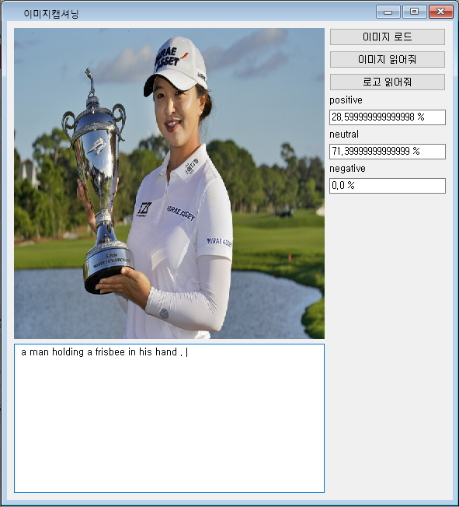
3-7. SNS,뉴스 이미지 → TEXT 가져오기
이미지 캡셔닝긍정,부정

Slide 16
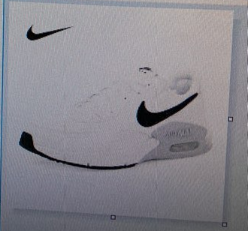
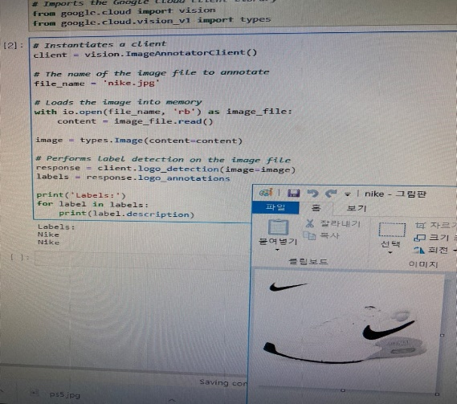
3-8. 이미지 → 로고 데이터 가져오기
기업로고 분석
긍정,부정

Slide 17
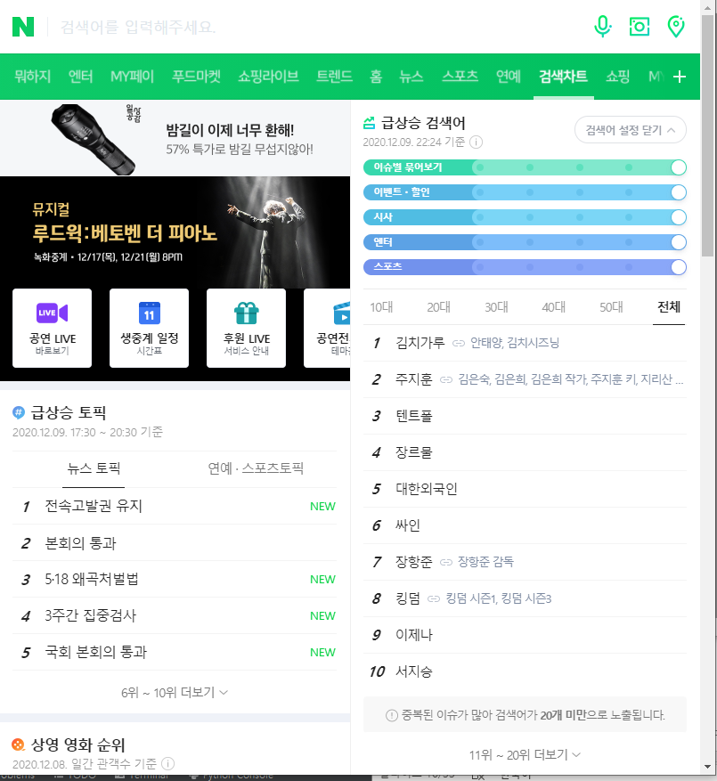
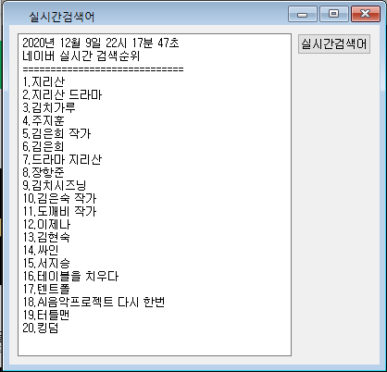
3-9. 실시간 검색어 가져오기

Slide 18
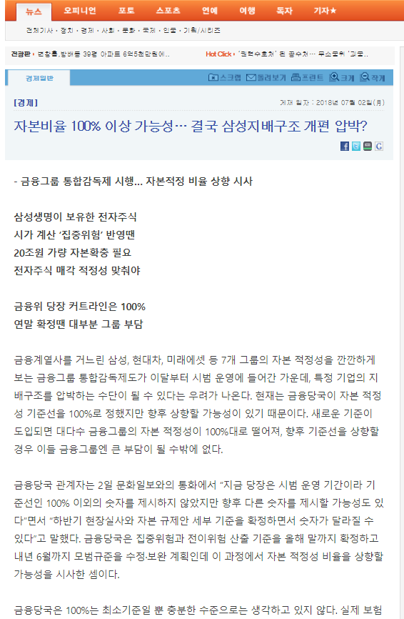
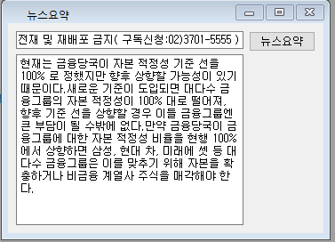
3-10. 뉴스요약

Slide 19
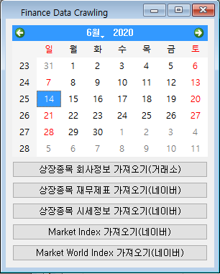
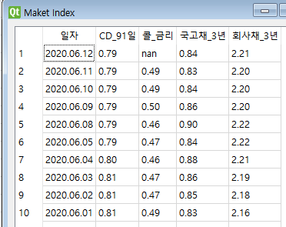
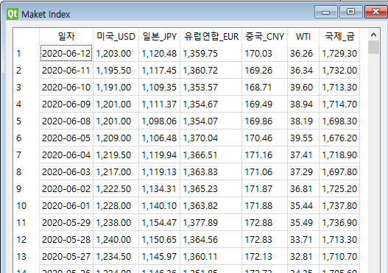
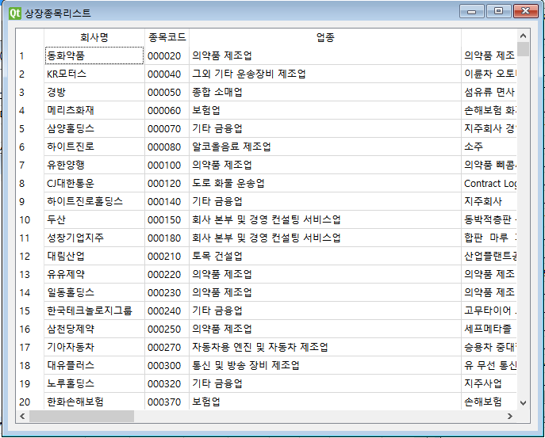
3-11. 마켓데이터 가져오기

Slide 20
3-12. 재무데이터 가져오기

Slide 21
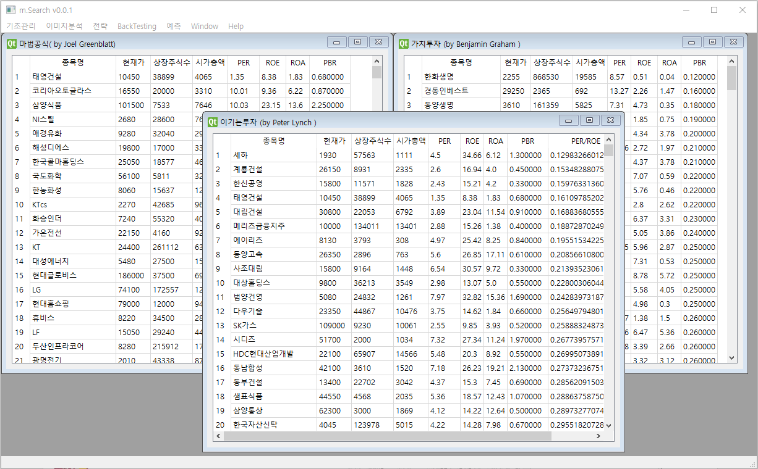
3-13. AI 추천종목
퀀트 모형

Slide 22
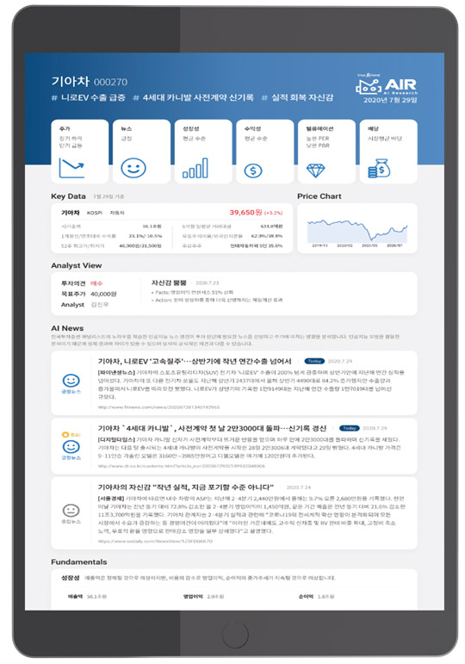
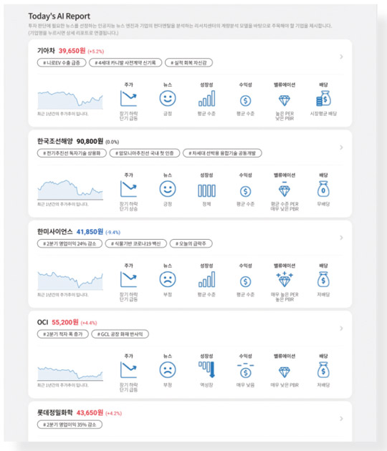
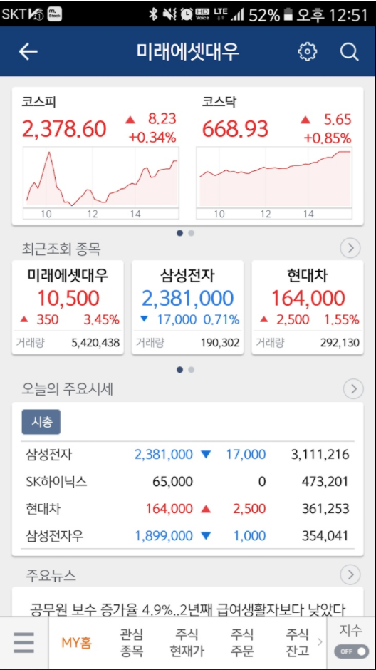
3-14. AI 리서치 보고서 생성
BERT , GPT3

Slide 23
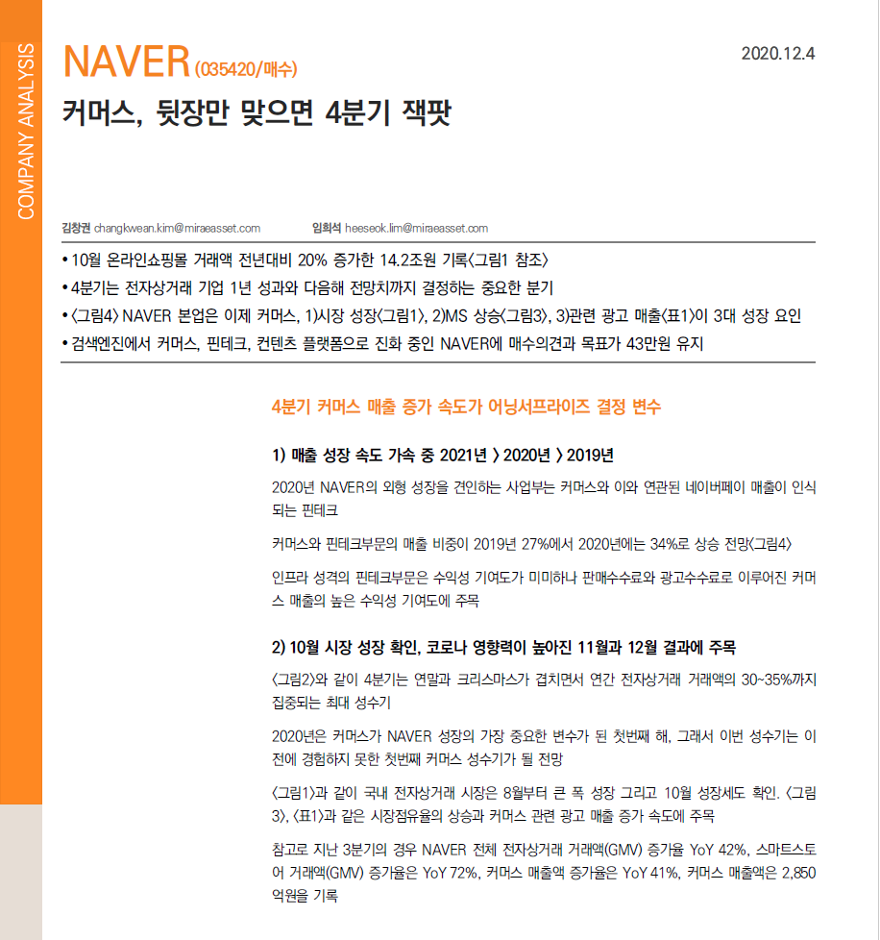
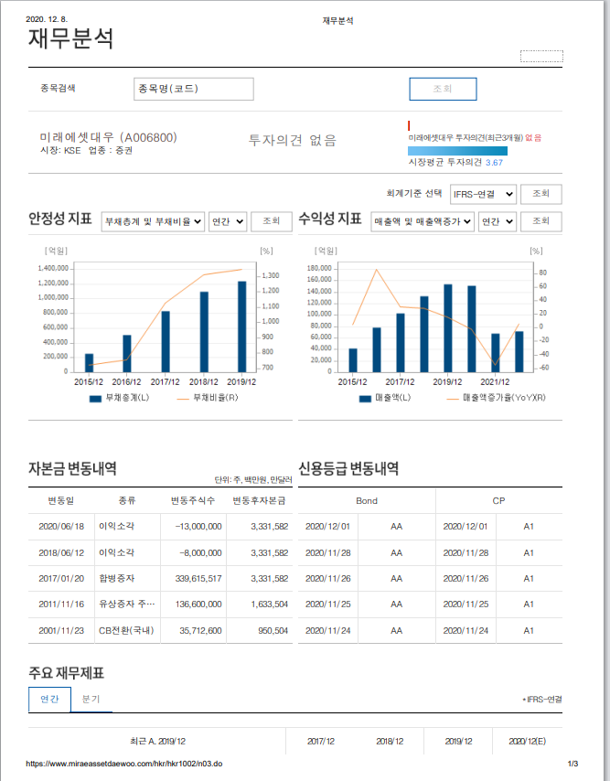
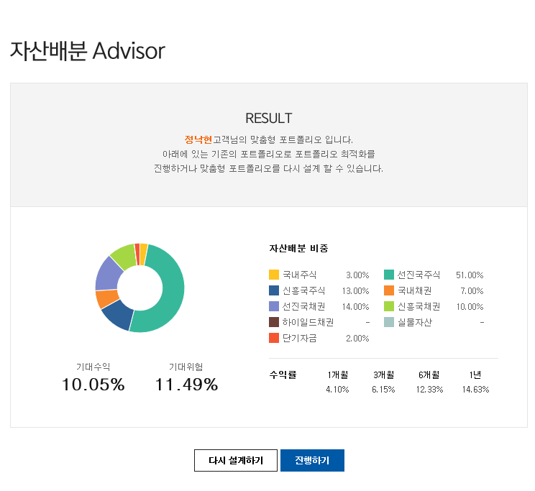
3-15. m,Search
AI 리서치
재무분석
자산배분

Slide 24
04
진행사항

Slide 25
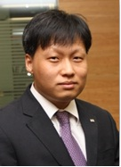
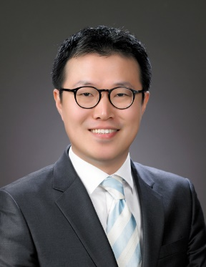
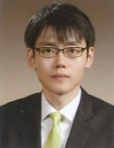
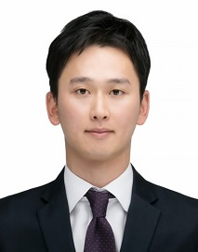
4-1. 프로젝트 인원
정낙현(조장)
엄호천
미래에셋대우 금융상품시스템팀
업무분석
미래에셋대우
전략팀
프로젝트 기획
박진수
김주원
미래에셋대우
자금팀
프로그램 개발
미래에셋대우
m.StockBiz팀
사례조사 ,업무분석

Slide 26
4-2.프로젝트 진행 일정
1주
2주
3주
4주
5주
분석/설계
주요 모듈 구현
UI 구현
테스트 / 보완
시연회
11/8 ~ 11/14
11/15 ~ 11/21
11/22 ~ 11/28
11/29~ 12/5
12/6~12/12

Slide 27
4-3. 프로젝트 개발 사항
프로그램 |  | 설명 | 비고 | 진행
m,Search |  | 메인 프로그램 |  | 완료
데이터수집 | 회사정보 | 회사관련정보 수집분석 | 크롤링 | 완료
마켓데이터 | 마켓데이터 | 금리,주가 정보 수집 | 크롤링 | 완료
뉴스,실시간검색어 | 뉴스 | 뉴스 수집 | 크롤링 | 개발중
이미지 | 실시간 검색어 | 검색어 수집 | 크롤링 | 완료
 | 이미지 | SNS ,이미지 수집 | 크롤링 | 개발중
데이터분석 | 텍스트분석 | 수집된 텍스트 문서 분석 |  | 개발중
 | 뉴스분석 | 뉴스요약 |  | 완료
 | 이미지분석 | 수집된 이미지 분석 | Image captioning | 완료
 | 로고분석 | 수집된 회사로고 분석 | Logo detection | 완료
 | 감성분석 | 긍정,부정,중립의 감성 분석 |  | 완료
리포트 | 종목추천 | 퀀트 모형을 이용한 종목추천 |  | 완료
리서치보고서 | 리서치보고서 | 시황,매수,매도 의견 | GPT2 | 예정
 | 마케팅자료 |  |  | 예정

Slide 28
05
기대효과

Slide 29
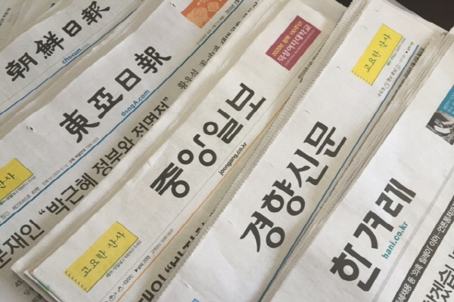
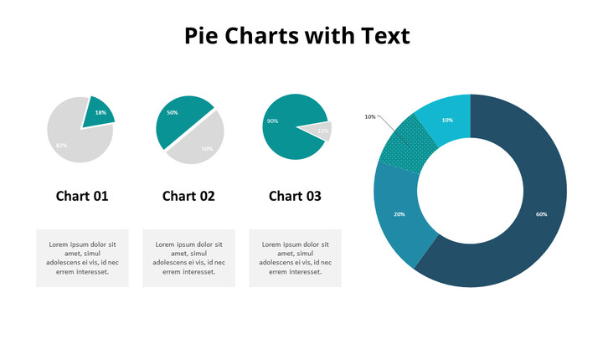
5-1. 기대효과
뉴스 분석
수 많은 관련 기사들을 정량 데이터화 → 특정 정보 편향성 해결

Slide 30
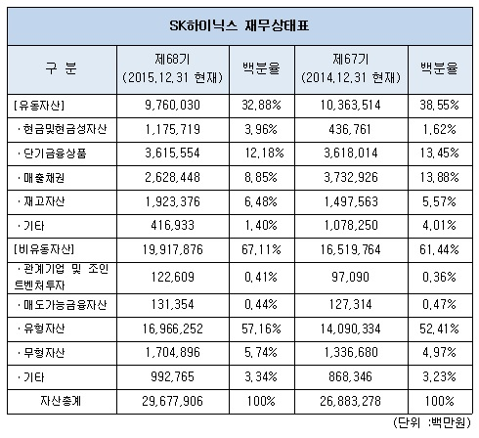
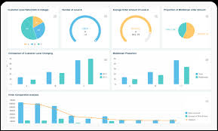
5-1. 기대효과
재무 분석
수치 데이터 → 시각 데이터, 음성 데이터 등으로 손쉽게 변환

Slide 31
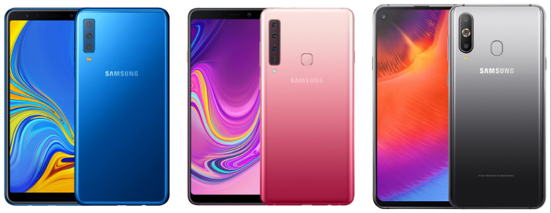

5-1. 기대효과
SNS 분석
기업 선호도 및 해당 기업의 제품, 서비스 판매량 예측

Slide 32

5-2. 수퍼개미

Slide 33
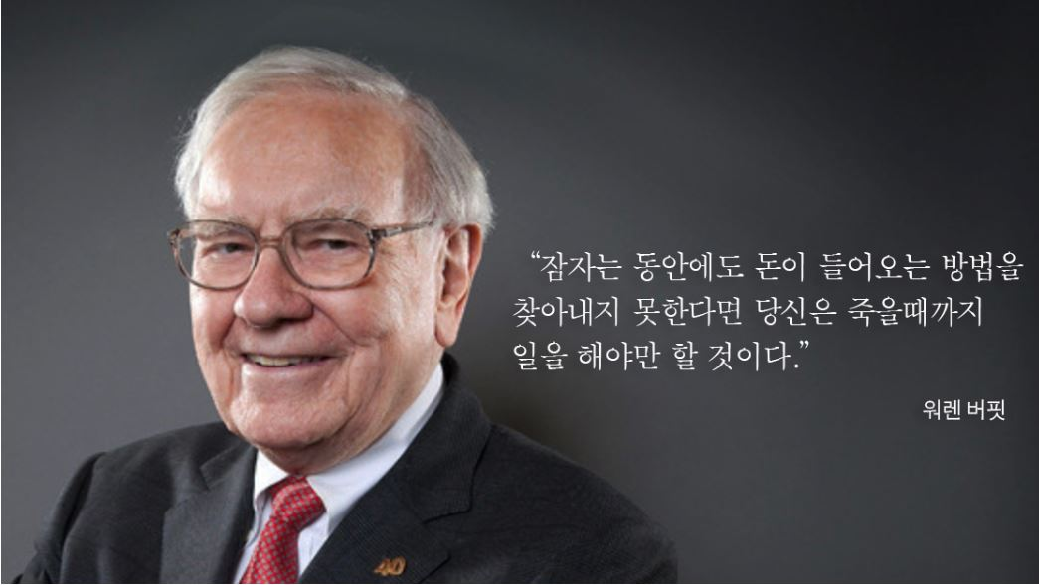
5-2. 투자자들의 꿈

Slide 34
감사합니다

